Slide 1
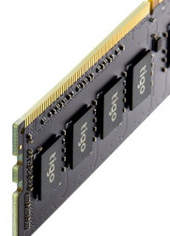
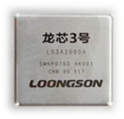
4.7 三级存储体系
4.7.1 基本概念
存储程序
1)输入设备将程序与数据写入主存；
2) CPU取指令；
原理
3) CPU执行指令期间读数据；
4) CPU写回运算结果；
5) 输出设备输出结果；
程序控制

Slide 2
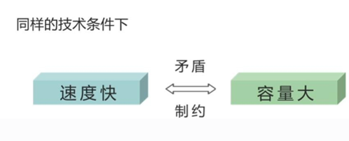

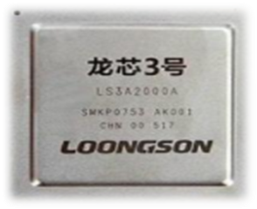
1)主存速度够快吗？
2)主存容量够大吗？
3)存储器便宜吗？

Slide 3
计算机中的存储系统，分为三个层次：
硬盘
光盘
U盘
内存
外存
Cache
外 存：
确保计算机具有足够大的存储容量；
确保数据能脱机保存；
内 存：
存储运行期指令/数据，确保CPU能快速读取；
CACHE：
强化CPU快速读取指令和数据的速度；
<number>/25

Slide 4
※Cache和内存的关联
内存
内存中的数据，调入Cache
Cache
Cache中的数据，写回内存
以数据块为单位整体操作：
直接映射、全相联映射、组相联映射
※内存和外存的关联
内存
外存
外存中的数据，调入内存
内存中的数据，写回外存
虚拟存储技术：
页式、段式、段页式
<number>/25

Slide 5
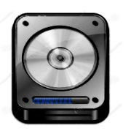
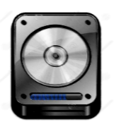
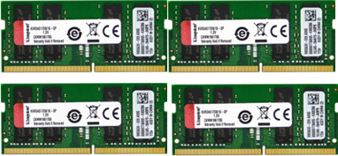
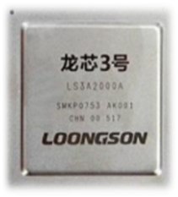
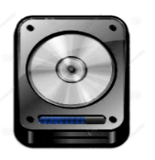
存储系统的层次结构
第三章
存储体系的层次化结构
Cache
辅存
CPU访问到的存储系统具有Cache的速度，辅存的容量和价格

Slide 6
存储系统的层次结构
第三章
4
存储体系的层次化结构
辅存
L1
Cache
L2
Cache
L3
Cache
•L1 Cache集成在CPU中，分数据Cache(D-Cache)和指令Cache(I-Cache）
•早期L2 L3 Cache在主板上或与CPU集成在同一电路板上。随着工艺的提高L2 L3 Cache 被集成在CPU内核中，不分D-Cache和I-Cache

Slide 7
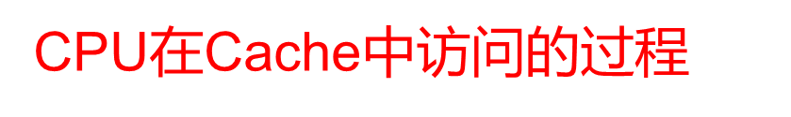

4.7.2 高速缓冲寄存器
1 Cache概述
1 为什么使用Cache ？
2 为什么使用Cache就能提高访问速度？
3 使用Cache 需解决的问题
4 Cache的基本工作原理
5 Cache的性能参数
解决速度不匹配问题
程序局部性原理
<number>/25

Slide 8
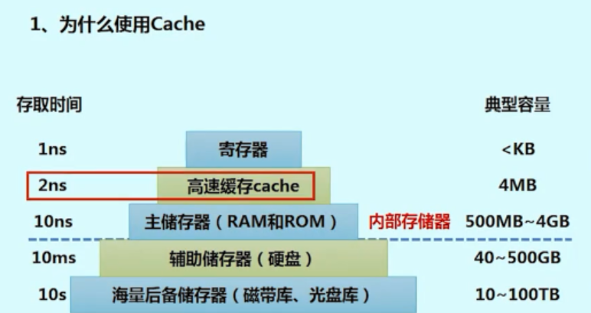
• 1 Cache的功能: 缓解快速CPU与慢速主存之间的速度差异：SRAM比DRAM快

Slide 9
• 2 为什么使用Cache就能提高访问速度
程序局部性：
时间局部性说明要现在访问的数据放入Cache中； 空间局部性说明相邻数据要放入Cache中
主存和cache之间的信息交换，以块为单位。
它们的块的大小相同，即每块包含的字数一样多。

Slide 10
程序局部性原理
第三章
存储体系层次化结构的理论基础
局部性原理--程序仅需访问内存中很小的一部分空间
•时间局部性:
现在被访问的信息2在不久的将来还将再次被访问;
1
2
3
4
5
时间局部性的程序结构体现：
循环结构
•空间局部性：
现访问信息2 ，下一次访问2附近的信息。
空间局部性的程序结构体现：
顺序结构

Slide 11
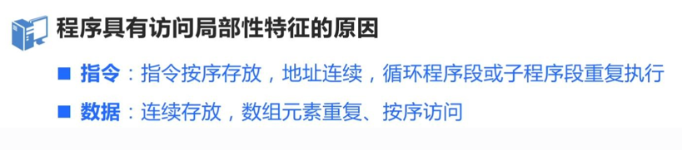
程序局部性原理
第三章
存储体系层次化结构的理论基础

Slide 12
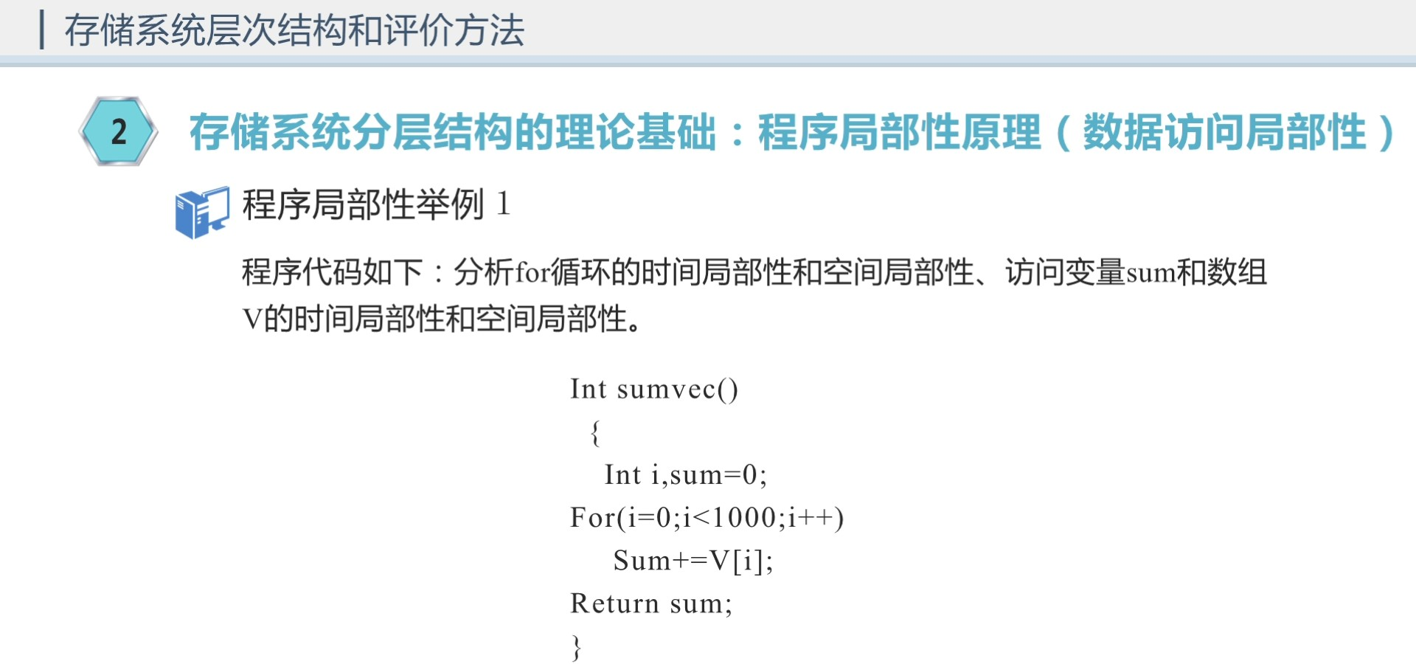

Slide 13
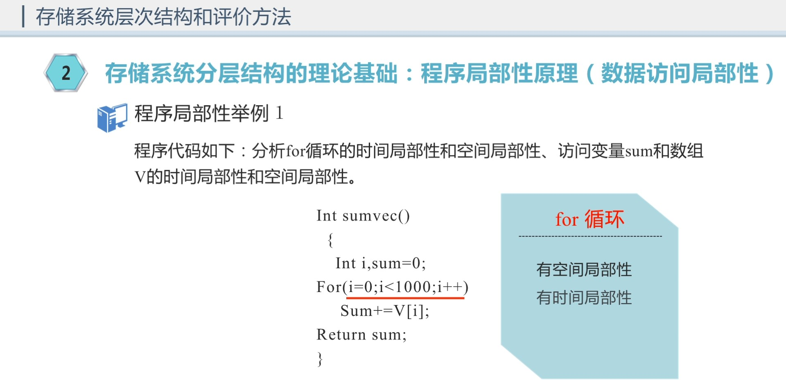

Slide 14
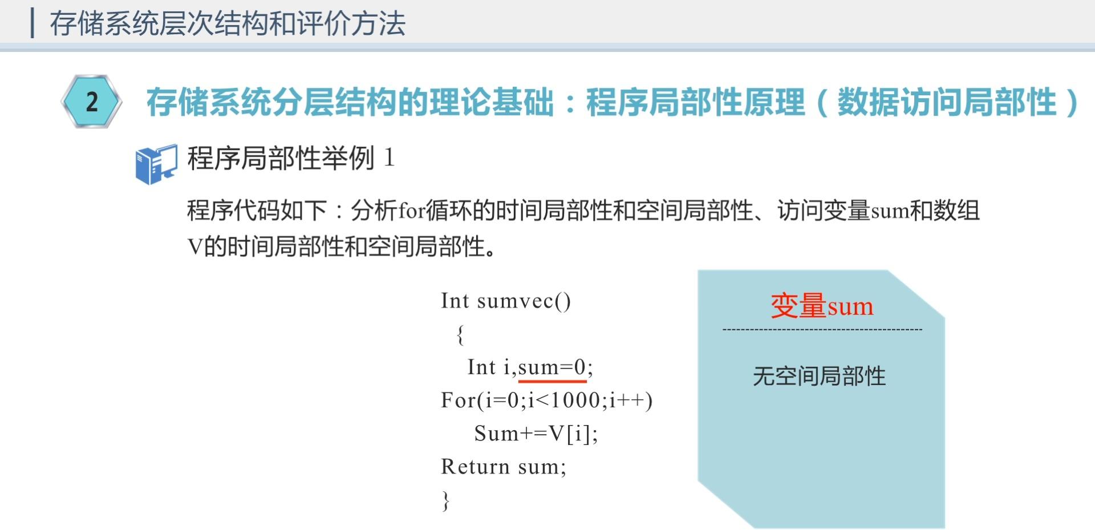

Slide 15
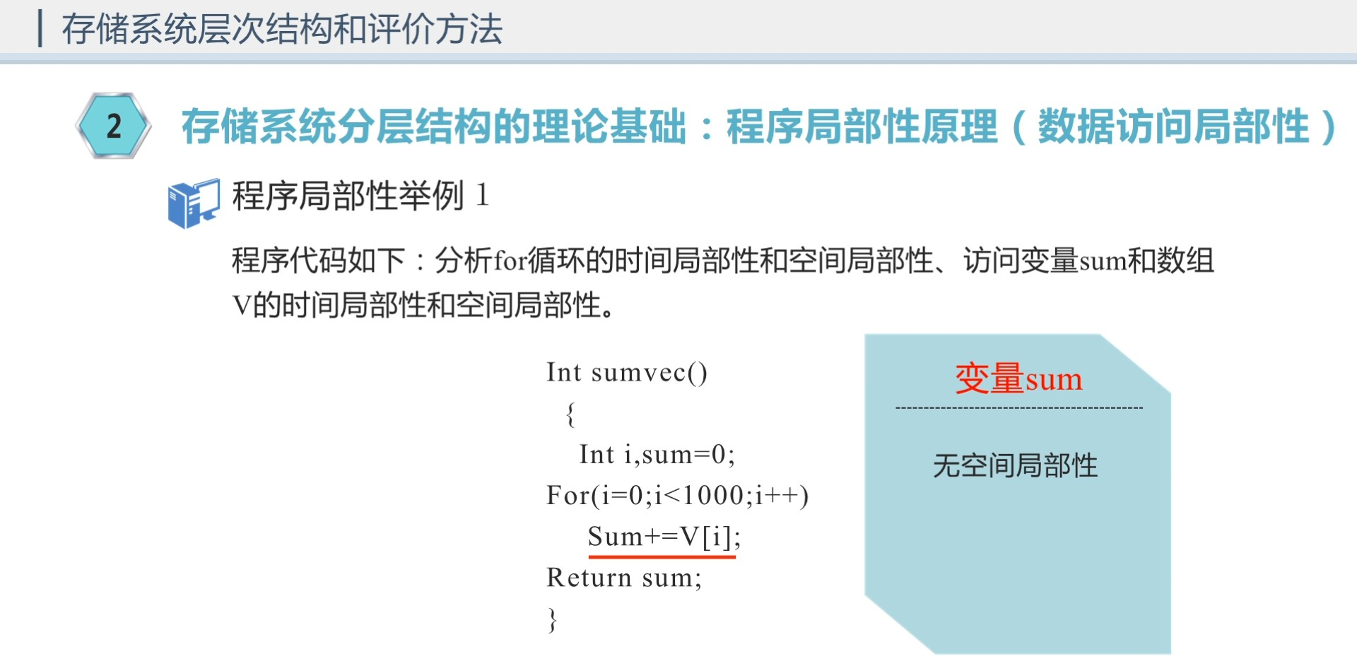
有时间局部性

Slide 16

无时间局部性

Slide 17
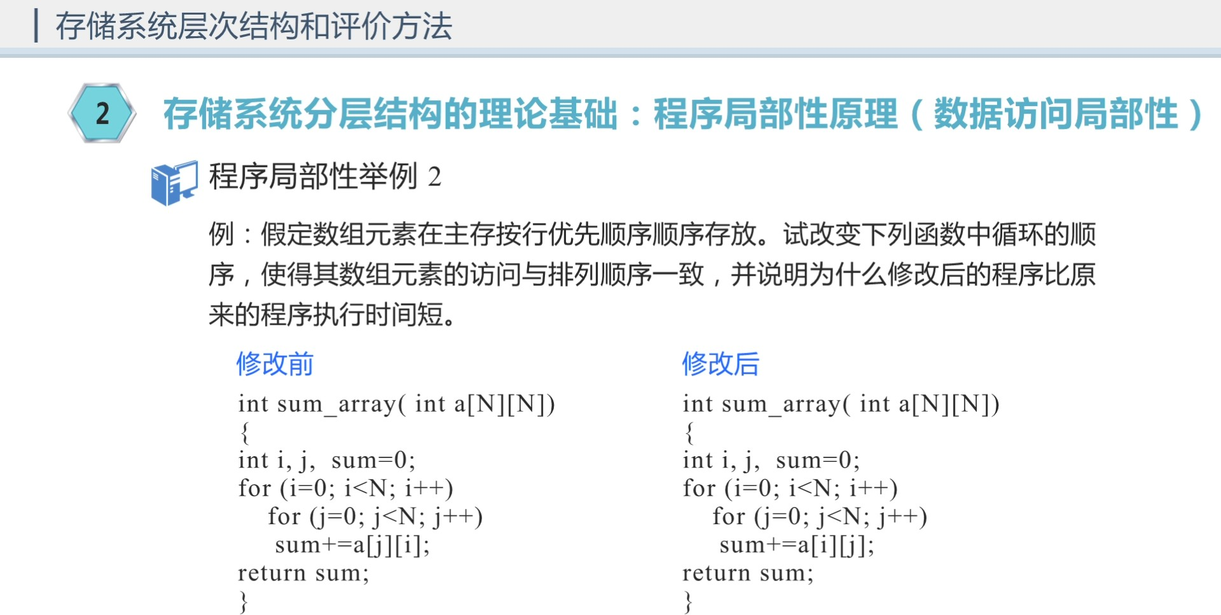

Slide 18
第四 章
• 3 使用Cache 需解决的问题
主存的块调入Cache中，放在Cache的什么位置
地址映射：全相联映射、直接映射、组相联映射
当CPU要访问的块在cache中时，如何找到该块
查找算法：与具体映射方式有关
当发生不命中时，Cache已经满了，该怎么办
替换算法：先进先出、最近最少使用、最不经常使用、随机
Cache读、写操作
通写、回写；旁路式读、通过式读

Slide 19
4. Cache 的工作原理（1）----基本设计思想
第四 章
• 基本设计思想
主存和cache之间的信息交换，以块为单位。
Cache的每行都设置有标记，CPU访问程序或数据时，先访问标记 。
当CPU访问主存某内容时，先检查该内容是否在cache中，若在就从cache中读出，若没有就从主存中读出，同时将该单元所在块的所有字读入cache中，以便下次访问。
除了包含快速的SRAM外，Cache还要有相应的控制逻辑支持。若cache在CPU外， cache的控制逻辑一般与主存的控制逻辑合成在一起；若cache在CPU内，则由CPU提供cache的控制逻辑。
Cache对程序员是透明的，即程序员不必知道是否存在Cache。

Slide 20
4. Cache 的工作原理（2）----详细过程
(1) 主存和缓存的编址
主存储器
主存块号
标记
Cache
cache块号
0
0
字块 0
字块 0
…
…
1
…
字块 1
1
…
字块 1
~
~
~
~
~
~
~
~
2^{m}－1
2^{c}－1
字块 M－1
字块 C－1
n位
m位
b位
c位
b位
主存块号
块内地址
cache块号
块内地址
M块
B个字
C块
B个字
主存和Cahce按块存储 块的大小相同
B 为块长

Slide 21
(2) 命中与未命中
缓存共有 C 块
主存共有 M 块
M >> C
命中
主存块 调入 缓存
主存块与缓存块 建立 了对应关系
用 标记记录 与某缓存块建立了对应关系的 主存块号
未命中
主存块 未调入 缓存
主存块与缓存块 未建立 对应关系

Slide 22
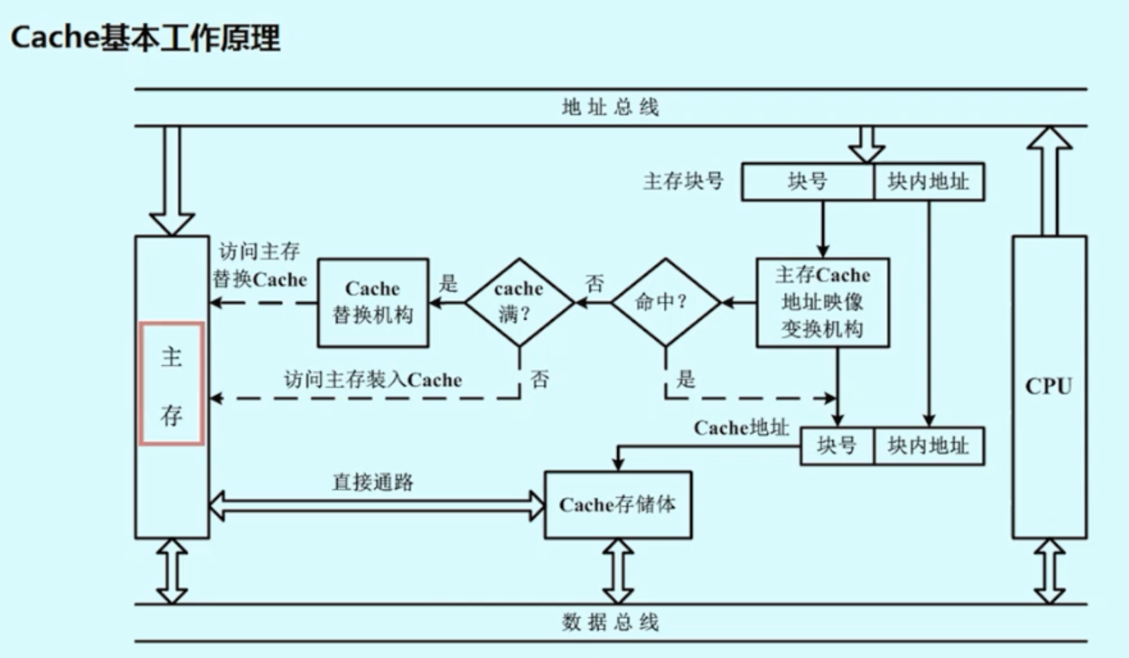

Slide 23
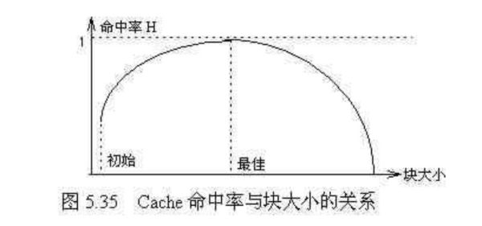
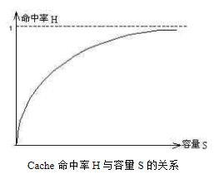
(3) Cache 的命中率
CPU 欲访问的信息在 Cache 中的 比率
命中率 与 Cache 的 容量 与 块长 有关
一般每块可取 4 ~ 8 个字
在一个程序执行期间，设Nc表示cache完成存取的总次数，Nm表示主存完成存取的总次数，h定义为命中率，则有 h=Nc/（Nc+Nm)

Slide 24
(4) Cache –主存系统的效率
访问效率 e 与 命中率 有关
若tc表示命中时的cache访问时间，tm表示未命中时的主存访问时间，1-h表示未命中率，则cache/主存系统的平均访问时间ta为：
ta=h*tc+（1-h)tm
目标：以较小的硬件代价使cache/主存系统的平均访问时间t_{a}越接近t_{c}越好，用e表示 访问效率。
访问 Cache 的时间
e = × 100%
平均访问时间
t_{c}
则
e = × 100%
h × t_{c}+ (1－h)× t_{m}

Slide 25
例：CPU执行一段程序时，cache完成存取的次数为1900次，主存完成存取的次数为100次，已知cache存取周期为50ns，主存存取周期为250ns，求cache/主存系统的效率和平均访问时间。
命中率：H=1900/（1900+100）=95%
t_{a}=tc*H+(1-H)*tm=50ns*95%+250ns*5%=60ns
e=tc/ta=50ns/60ns=83.3%

Slide 26
练习
B
1 在主存和CPU之间增加Cache的目标是（）
A 提高内存可靠性
B 加快信息访问速度
C 增加内存容量同时加快信息访问速度
D 增加内存容量
2 以下（）能很好的发挥Cache的作用
A 程序的指令间相关度不高
B 程序的大小不超过实际的内存容量
C 程序具有良好的访问局部性
D 不含有过多的I/O操作
C

Slide 27
2. 主存与Cache的地址映射
[说明]
主存↔Cache之间是以固定大小的数据块为单位进行整体调度（交换）；
基于下列条件，分析3种主存↔Cache映射：
存储器均按字节编址：1B/每个地址；
数据块大小：512B；
Cache容量：8KB
主存容量大小：1MB
→分成16块（2¹³/2⁹）
→分成2048块（2²⁰/2⁹）
<number>/25

Slide 28
（1）全相联映射
Cache：只分块、不分组
主 存：只分块、不分组
[映射规则]主存任何一个块都可以映射到Cache的任何一个数据块位置上，如图示。
存在的缺点：
Cache标记太长，判断时间太长。
硬件复杂、成本高、实现相对困难。

Slide 29
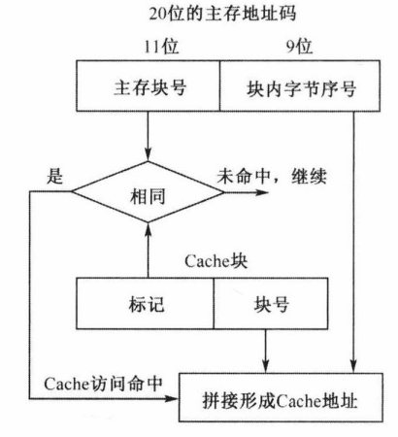
主存块号 | 块内地址
标记 | 0块
标记 | 1块
… | …
标记 | 15块
0块
1块
…
15块
16块
…
2046块
2047块
在全相联映射中，主存地址没有索引位，有标记位，需在cache的行中增加标记部分，存放该行内容的主存的块号，作为Cache行与主存块之间的映射关系。
11位 9位
00000011111 000001110
=31
11位 Cache块
将主存块的块号与Cache块的标记字段比较，判断主存块是否已映射到缓存中（是否命中）
Tag中存放对应的主存块号
主存地址A
第几块中的
第几个地址
主存
全相联映射 N_{a}=20，每块512字节

Slide 30
第四 章
全相联映射方式的检索过程：
CPU发出内存地址的块号部分与cache中所有行 中的标记部分同时比较，若某行的标记与要访问的块号相同，命中，则再根据块内地址从该行中读取相应字；否则，未命中，则按内存地址从主存中读取一个字。
全相联映射的工作原理
S+W
主存
主存地址
Cache
W₀
标记
数据
（主存块号）标记
字（块内地址）
V
Tag
W₀
W₁
W₂
B₀
W₁
W₂
L₀
W₃
W
W₃
S
W
…
V
Tag
W₀
W₁
W₂
L_{i}
…
命中
W₃
S
比较
W_{4j}
…
W_{4j+1}
B_{j}
V
Tag
W₀
W_{4j+2}
W₁
W
W_{4j+3}
W₂
L_{m-1}
W₃
未命中

Slide 31




第四 章
工程观视图
全相联映射的工作原理
主存地址
0000111
0001000
0001001
00000111
11
00
00
Tag
10
第1次主存访问地址为1F
主存块地址为00000111（7），由于cache初始状态为空，所有cache行的有效位为0，
缺失，将1F所在的主存数据载入，并更新Tag，有效位为1.
第4次访问：命中，读出第10位的数据：1D
offset
1
有效位
Tag
1
数据块副本缓冲区
多路并发比较电路
0
00000111
多路并发比较电路
1
0
比较结果
0
1
00001000
访问序列
1F
0
20
0
24
1E
0
00001001
1
译码信号
0
0
0
1
2
3
字选择 MUX
Hit/miss
Hit
miss
字输出
1D

Slide 32
Cache的地址映射示例
【例】设主存容量1MB，cache容量16KB，块的大小为512B，采用全相联映射方 式。
（1）写出cache的地址格式。
（2）写出主存的地址格式。
（3）主存地址为CDE8FH的单元，在cache中的什么位置？
（4）画出地址映射及变换示意图。

Slide 33
① 写出cache的地址格式
cache的容量16KB
块的大小为512B
块地址为14－9＝5位
Cache地址格式
→ Cache地址为14位
→ 行内地址为9位
→ Cache共32行
9 8 0
13
Cache块号 | 块内地址
② 写出主存的地址格式
主存容量1MB
块的大小为512B
块地址为20－9＝11位₁₉
主存的地址格式为
→ 主存地址为20位
→ 块内地址为9位
→ 主存共2048块
9 8
0
主存块号 | 块内地址

Slide 34
（3）主存地址为CDE8FH的单元，在cache中的什么位置？
主存地址为CDE8FH的单元可映射到cache中的任何一个块位置；
  CDE8FH= 1100 1101 1110 1000 1111
其块/行内地址为：010001111。
（4）画出地址映射及变换示意图。
见下页图；

Slide 35
主存地址
主存
全相联映射方 式的地址映射 及变换示意图
11
第0块
第1块
• • •
第 i 块
• • •
第31块
主存块号（标记）
块内地址
m＝11位 b＝9位
• • •
块标记
• • •
cache
命中
第0块
第1块
• • • • • •
第31块
•
•
•
比较
块表

Slide 36
（2）直接映射
Cache：只分块、不分组
主存：既分块、也分组
组的大小与Cache大小一样
（每组的块数 = Cache块数）
[映射规则]主存的每一个数据块，只能映射到与其组内序号相同的Cache数据块位置。
如果：K为Cache的块号，J为主存的块号，C为Cache块号的位数。
则 K=J mod 2^{c}
=J mod 2⁴
缺点：Cache利用率低、 块冲突率高
优点：硬件实现简单、成本低

Slide 37
标记 | 0块
标记 | 1块
… | …
标记 | 15块
0块
1块
…
15块
0
1
15
分组的组号 | 组内块序号 | 块内字节地址
第0组
7位 4位 9位
0000001 1111 000001110
7位 Cache块
16块
17块
…
31块
0
1
15
=15
Tag中存放对应的主存组号
第1组
定位Cache的第15块，读取其标记字段
…
…
主存地址A
相等吗？
2032块
2033块
…
2047块
0
1
15
据此判断目标内存块是否在Cache中
组号+块号+
块内字节偏移；
第127组
直接映射 C=4、N_{a}=20，每块512字节
主存中的每一块只能映射到Cache中对应的块
Cache中可以对应主存中多个块，但每次只能存放主存中的一个块

Slide 38
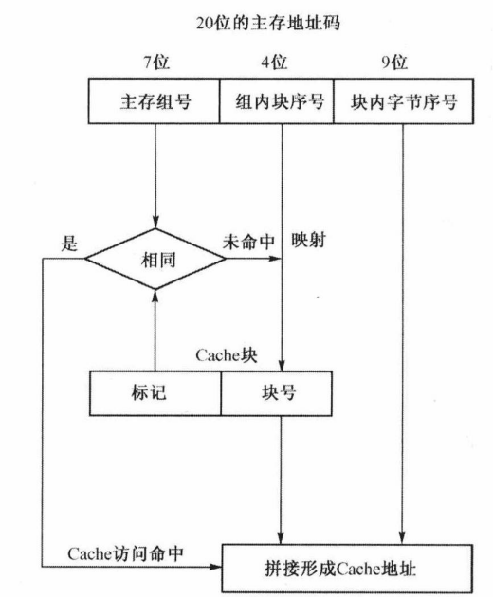

Slide 39
第四 章
4.5.4 Cache地址映射与变换方法
检索过程：根据地址中的块号找到cache的相应块，然后将该块中所存的标记部分与主存地址的高s-r位比较，判断是否命中。
命中，则再根据块内地址从该行中读取相应字；否则，未命中，则按内存地址从主存中读取一个字。
3
直接映射的工作原理
S+W
主存
主存地址
Cache
W₀
组号（标记）
Index行
字
V
Tag
W₀
W₁
W₂
B₀
W₁
R
W₂
L₀
W₃
S-R
W
S-R
W₃
…
V
Tag
W₀
W₁
W₂
L_{i}
W₃
S
比较
W
W_{4j}
…
W_{4j+1}
命中
B_{j}
V
Tag
W₀
W_{4j+2}
W₁
W
W_{4j+3}
W₂
L_{m-1}
W₃
未命中

Slide 40





4.5.4 Cache地址映射与变换方法
cache初始为0
第1次访问地址为1F；
索引字段（块号）为111，第7行，空，载入1F所在主存块的信息。用主存tag0000填充cache tag，Valid置为1.
第4次1E（0000 111 10）命中，读出1D
第五次 44 （0010 001 00）索引段001指向1，但标记字段与（0001 001 00 ）不符，重新载入。
3
直接映射的工作原理
工程观视图
主存地址
0010
001
00
Tag
0000
0001
0001
0000
index
111
000
001
111
offset
11
00
00
10
有效位
TAG
数据块副本缓冲区
0
1
0001
访问序列
1
0001
1
0010
1
1F
2
20
行地址译码器
24
3
1E
4
44
44
5
6
7
1
0000
1
=？
OE
字选择 MUX
Hit/miss
字输出
miss
Hit
miss

Slide 41
【例】设主存容量1MB，cache容量16KB，块的大小为512B，采用直接映射方式。
① Cache地址格式和主存地址格式？
② 主存地址为CDE8FH的单元在cache中的什么位置？
③ 画出地址映射及变换示意图。

Slide 42
① 写出cache的地址格式
cache的容量16KB
块（行）的大小为512B
行地址为14－9＝5位
Cache地址格式
→ Cache地址为14位
→ 行内地址为9位
→ Cache共32行
9 8 0
13
Cache块号 | 块内地址
② 写出主存的地址格式
主存容量1MB
块的大小为512B
块地址为20－9＝11位₁₉
主存的地址格式为
→ 主存地址为20位
→ 块内地址为9位
→ 主存共2048块
9 8
0
主存标记（块号） | 块内地址

Slide 43
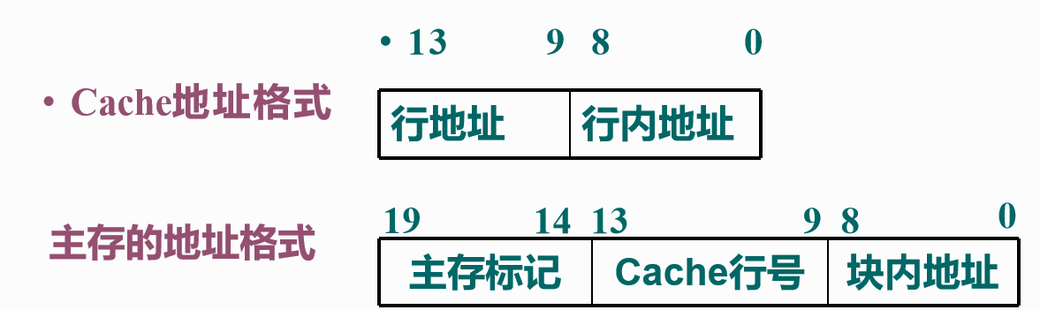
①
②主存地址为CDE8FH的单元在cache中的什么位置？
主存地址CDE8FH＝1100 1101 1110 1000 1111
对应于Cache的第01111块，块内地址为010001111
③画出地址映射及变换示意图。
见下页图；

Slide 44
主存地址
MM
直接映射方式下的地
址映射及变换示意图
第0块
第1块
…
第31块
第0块
第1块
…
第31块
第0块
第1块
…
第31块
• • •
第0块
第1块
…
第31块
块标记 cache号 块内地址
第0区
6位
5位
9位
比较
命中
cache地址
cache
第0行
第1行
• • •
第Y行
• • •
第30行
第31行
第1区
 | • • •
 |  | 块标记
 | • • •
0
1
2
第2区
Y
30
31
第63区
块表

Slide 45
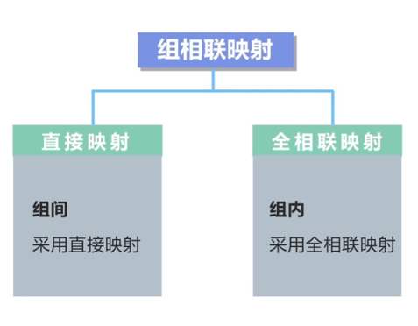
（3）组相联映射
Cache：既分块、也分组（每组中包含k块，k路组相联）
主 存：既分块、也分组
（组内块数 = Cache组数）
[映射规则]
主存数据块，映射到与自己组内块序号相同的Cache分组，可占据Cache分组中的任意数据块位置。
定位Cache的分组(块到组)：直接映射；
定位Cache数据块(块到块)：全相联映射；
→直接映射和全相联映射的折衷
速度快、硬件简单、成本低、易实现

Slide 46
标记 | 0块
标记 | 1块
标记 | 2块
标记 | 3块
… | …
标记 | 12块
标记 | 13块
标记 | 14块
标记 | 15块
0块
1块
…
7块
8块
9块
…
15块
16块
17块
…
…
2045块
2046块
2047块
0
1
...
7
0组
主存地址
标记（组号） | 组内块号 | 块内地址
0组
1组
8位 3位 9位
00000011 111 000001110
0
1
...
7
=3
=7
6组
1组
定位到Cache的第7组
7组
比较Cache组内的各标记字段
8位 Cache块
2路-组相联映射
Tag中存放对应的主存组号
0
1
...
7
据此判断所在内存块是否已映射到缓存中
255组
块到组：直接映射
块到块：全相联映射
组相联映射 N_{a}=20，每块512字节

Slide 47
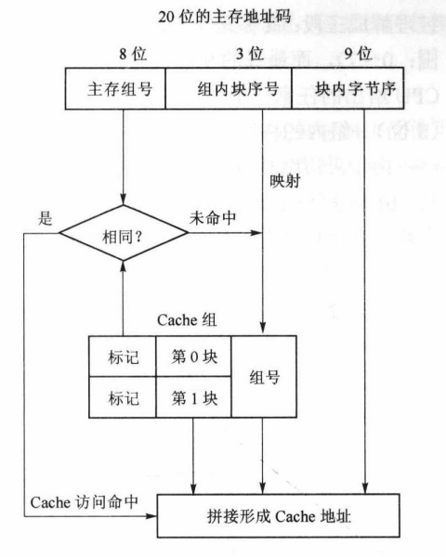

Slide 48
第四 章
检索过程：根据地址中的组号找到cache的相应组，然后将该组中所存的标记部分与主存地址的高f位比较，判断是否命中。
第四 章
组相联映射的工作原理
S+W
主存
Cache
W₀
主存地址
标记
组内块号
字
V
Tag
F₀
W₁
W₂
B₀
S-D
D
W
V
Tag
F₁
W₃
组0
…
V
Tag
F_{k-1}
V
Tag
F_{k}
W_{4j}
…
S+W
W_{4j+1}
V
Tag
F_{k+i}
组1
B_{j}
W_{4j+2}
W_{4j+3}
…
比较
命中
V
Tag
F_{2k-1}
…
未命中

Slide 49

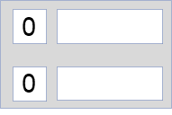

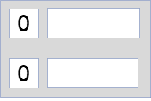



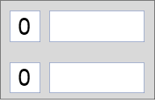
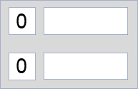

第四 章
4.5.4 Cache地址映射与变换方法
4
组相联映射的工作原理
主存地址
Tag
00001
00010
00010
00001
00100
00101
10000
index
11
00
01
11
10
01
01
offset
11
00
00
10
00
00
11
有效位
TAG
数据块副本缓冲区
0
行译码
信号逻辑
1
00010
1
组索引译码器
1
10000
1
00010
1
多路并发比较
1
00101
访问序列
1F
2
1
00100
48
49
4A
4B
20
24
3
1E
1
00001
48
54
107
字选择 MUX
组索引译码输出
Hit/miss
字输出

Slide 50
[练习]某计算机的Cache共有16块，采用2路-组相联映射方式(即每组包括2块)。存储器按字节编址，主存容量为64MB，每个块大小为32字节。
1)给出主存和cache地址划分
2)那么129号主存单元所在的主存块应装入到的Cache组号是( ).
1)Cache分8组，每组2块，每块32B，则Cache地址格式为
组号(3位) | 组内块号(1位) | 块内地址(5位)
主存每组大小与Cache组数一致，即8块；每块32B，主存地址共26位，则主存地址格式为
组号(18位) | 组内块号(3位) | 块内地址(5位)

Slide 51
2)
129=10000001
0…010000001
（组内块序号100）
块与组之间直接映射，所以应装入到Cache组号为4的组。

Slide 52
[练习]计算机存储系统按字节编址，其中 Cache可以分成16块，每块的大小固定为64字节。主存地址32位。请回答以下问题：
1）若采用直接映射，主存和Cache地址格式怎么样？主存的第268号单元对应的块号和标记分别是什么?
2）若采用全相联映射，主存和Cache地址格式怎么样？主存的第268号单元对应的块号和标记分别是什么?

Slide 53
解：
1）直接映射
主存地址
组号(22位) | 组内块号(4位) | 块内地址(6位)
Cache地址
块号(4位) | 块内地址(6位)
268=0...00100001100,所以块号为0100=4，标记为组号0
2）全相联映射
主存地址
块号(26位) | 块内地址(6位)
Cache地址
块号(4位) | 块内地址(6位)
268=0...00100001100,所以块号为0...00100=4，标记为块号4

Slide 54
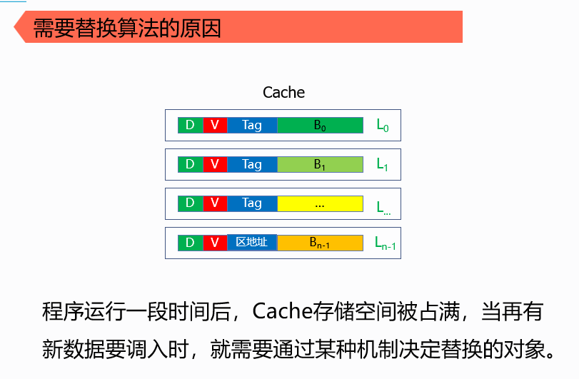
4.常用的替换算法
<number>/25

Slide 55
4.常用的替换算法
（1）先进先出(FIFO,First in First out)
按调入Cache的先后决定淘汰的顺序，即在需要更新时总是最先淘汰最先调入Cache的块内容。
（2）最不经常使用(LFU, Least-Frequently Used)
将一段时间内被访问次数最少的那块从Cache中置换出去。
（3）最久被使用(LRU, Least-Recently Used)
将近期内最久末被访问过的Cache块置换出去。
（4）随机替换
随机确定将哪块从Cache中替换出去。

Slide 56
先进先出法-FIFO
t
22
11
22
19
7
16
22⁰
22¹
22¹
22²
22³
22²
22³
22⁴
22⁴
16⁰
22
0
11⁰
11¹
11¹
11²
11²
11³
11³
1
11⁴
19⁰
19⁰
19¹
19¹
2
19²
7⁰
7⁰
3
7¹
装入
装入
命中
装入
装入
替换
按调入Cache的先后决定淘汰的顺序，即在需要更新时总是最先淘汰最先调入Cache的块内容。每块一个计数器，装入、替换时，装入块和替换块的计数值为0，同组已装入块的计数器值加1；命中时，所有已装入块的计数器加1。

Slide 57

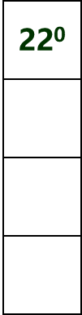
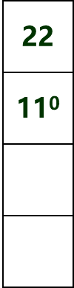
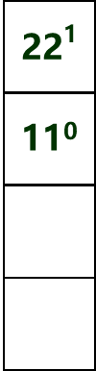
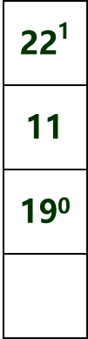
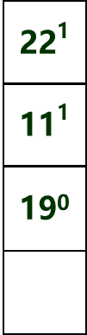
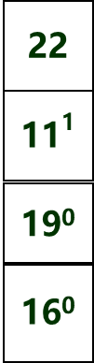
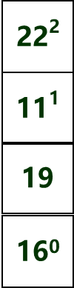
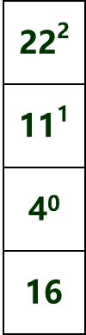
最不经常使用法---LFU
t
22
11
22
19
11
16
22
4
3
0
22⁰
22¹
22²
1
11⁰
11¹
2
19⁰
4⁰
3
16⁰
3⁰
装入
装入
命中
装入
命中
装入
命中
替换
替换
一段时间内被访问次数最少的那块数据换出。
每块一个计数器，新装入的块从0开始计数，每访问一次，被访问块的计数器加1，每次替换计数值最小的块。

Slide 58
近期最少使用法--- LRU
22
11
22
19
7
16
4
3
22⁰
22¹
22⁰
22
22¹
22²
22³
22
22¹
4⁰
4¹
0
11²
11
11⁰
11¹
11³
16⁰
16¹
16²
1
19⁰
19¹
19²
19³
3⁰
19
2
3
7⁰
7¹
7²
7³
装入
装入
命中
装入
装入
替换
替换
替换
LRU算法计数器的使用及管理规则是：
1）被装入或被替换的块，其对应计数器清为0，同组中其他所有块所属计数器加1；
2）命中的块，其对应的计数器清为0，同组中其他所有计数器中，凡是计数器值小于命中块所属计数器原来值的都加1，其他计数器不变；
3）需要替换时，在同组的所有计数器中选择计数值最大的计数器，它所对应的块就是要被替换的块。

Slide 59
5. Cache的读/写操作
Cache的写操作
当CPU发出写请求时，如果Cache命中，可以有两种处理方案：
①Cache单元和主存单元同时写，使Cache和主存保持一致，称为通写(write-through)。
②只修改Cache单元，并用标志将该块加以注明，直到该块从Cache中替换出来时才一次性写入主存，称为回写(write-back)。

Slide 60
Cache的读操作
① 旁路式读 (Look-Aside)
CPU向Cache和主存同时发读命令和地址。
Cache命中，则Cache回送数据并中断读主存命令；
Cache未命中，则直接访问主存读取数据。
② 通过式读(Look-Through)
CPU首先向Cache发读命令和地址。
Cache命中，则从Cache中读出数据；
Cache未命中，再将读命令和地址传给主存并读主存。

